Slide 1
CM2 : Biomécanique Rappels sur dérivation et intégration
Contact :
Université Paris-Saclay, CIAMS, 91405 Orsay, France. dorian.verdel@universite-paris-saclay.fr
Dorian Verdel
Année universitaire 2020-2021

Slide 2
Introduction
Dérivation :
Opération mathématiques analysant le taux de variation
Nécessaire dans absolument tous les domaines scientifiques
Base de l’analyse du mouvement et de la cinématique
Intégration :
Opération « inverse » de la dérivation
Nécessaire dans absolument tous les domaines scientifiques
Opération nécessaire pour obtenir une trajectoire depuis les équations de Newton
Corps de texte

Slide 3
I. Nombre dérivé

Slide 4

Définitions
Taux d’accroissement :
Soit $f$ une fonction définie sur un intervalle $I$ et soient 2 réels $x_{0}$​​ et
$h≠0$ tels que $x_{0}∈I$ et $x_{0}+h∈I$.
Le taux d'accroissement de la fonction $f$ entre $x_{0}$ et $x_{0}+h$ est le nombre :
$$T= \frac{f\left(x_{0}+h\right)−f\left(x_{0}\right)}{h}$$
Dérivabilité :
Une fonction réelle $f$ est dérivable en $x_{0}$ si et seulement si
$\lim_{h→0}{T}=l ∈𝕽$. On appelle alors $l$ le nombre dérivé de $f$ en $x_{0}$.
Ce nombre est noté $f′(x_{0})$
Corps de texte

Slide 5
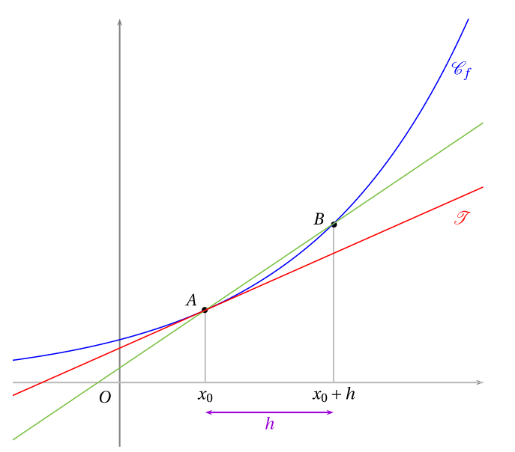

Interprétation graphique
Le nombre dérivé est le coefficient directeur de la tangente à la courbe de $f$
L’équation de la tangente à la courbe de $f$ en $x_{0}$ est :
$$y=f′\left(x_{0}\right)\left(x−x_{0}\right)+f\left(x_{0}\right)$$
Corps de texte

Slide 6

Applications
Nombres dérivés :
$f\left(x\right)=x^{2}, en x_{0}=0 ;1 ;3 ;10$
$g\left(x\right)=3x^{2}+5x−8 , en x_{0}=0 ;1 ;3$
$h\left(x\right)=ax^{3}+bx^{2}+cx+d , en x_{0} ∈𝕽$
Tangentes:
$f\left(x\right)=x^{2}, en x_{0}=0 ;1 ;3$
$g\left(x\right)=3x^{2}+5x−8 , en x_{0}=0 ;1 ;3$
$h\left(x\right)=ax^{2}+bx+c, en x_{0}$
Corps de texte

Slide 7
II. Fonction dérivée

Slide 8

Définition
Fonction dérivée:
Soit $f$ une fonction définie sur un intervalle $I$. On dit que $f$ est dérivable si et seulement si $∀x∈I, f^{′}\left(x\right) existe$
La fonction qui à $x∈I$ associe le nombre dérivé de $f$ en $x$ s’appelle la fonction dérivée et se note $f′$
On la note:
$$f^{′}:I → 𝕽$$
$x→ \lim_{h→0}{\frac{f\left(x+h\right)−f(x)}{h}}$
Corps de texte

Slide 9
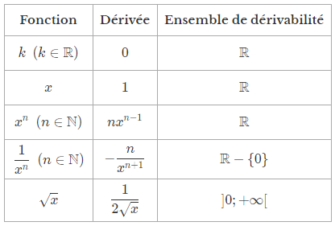
Dérivées usuelles
A connaître par cœur !!!

Slide 10
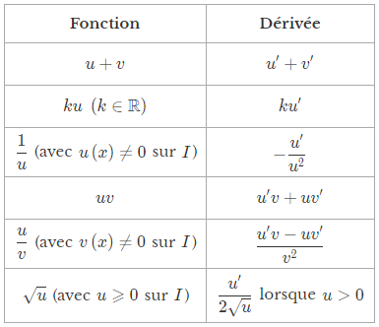
Propriétés basiques
A connaître par cœur !!!

Slide 11

Applications
Démonstrations trois premières dérivées usuelles
Fonctions composées:
$f\left(x\right)=6x^{2}$
$g\left(x\right)=3x^{2}+5x−8$
$h\left(x\right)=ax^{2}+bx+c$
$f_{1}\left(x\right)=\frac{2x^{2}−8x+5}{3x+2}$
$f_{2}\left(x\right)={(6x+8)}^{3}$
$f_{3}\left(x\right)=\frac{2x^{3}−6x+4\sqrt{x}}{2x−\sqrt{x}}, x>0$
Corps de texte

Slide 12
III. Bases d’intégration

Slide 13
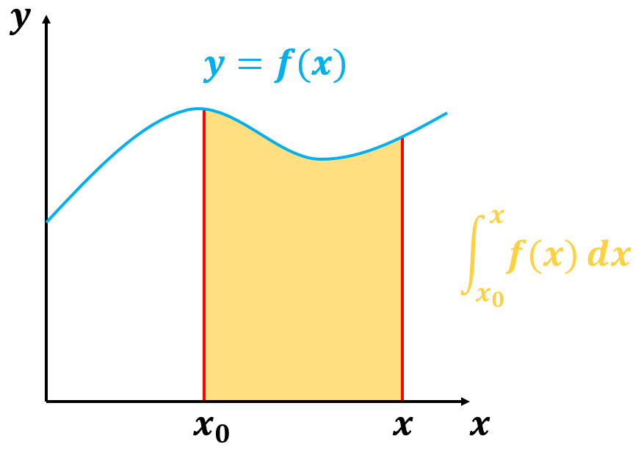

Définitions
Intégrale :
Opération « inverse » de la dérivée
L’intégrale d’une fonction $f$ sur un intervalle $\left[a,b\right]$ se note:
$$I=\int_{a}^{b}{f\left(x\right)dx}$$
Représentation graphique :
Corps de texte

Slide 14
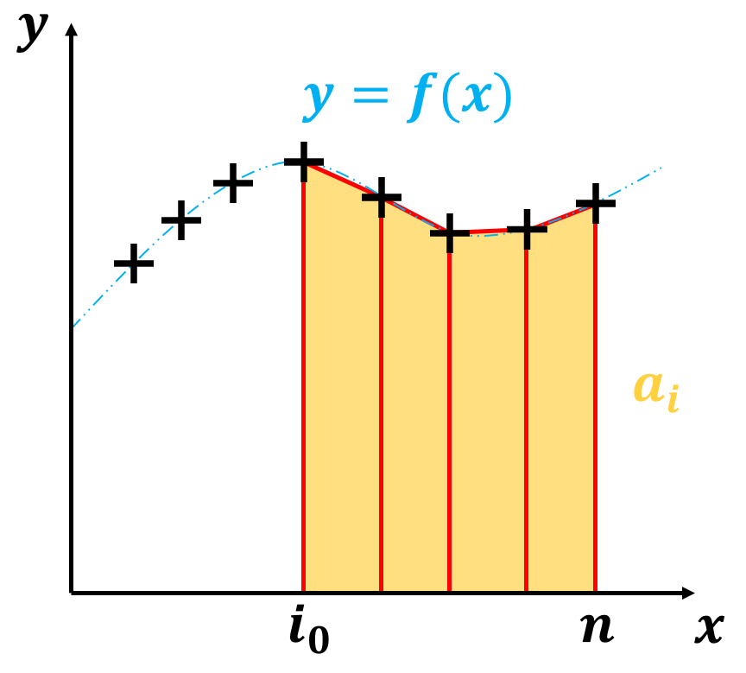
Intégration numérique
Représentation graphique :
Corps de texte

Slide 15
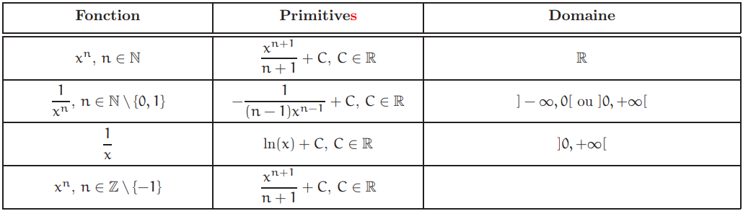

Primitives usuelles
A connaître par cœur !!!
Applications: Calculer les primitives en $0 (C=0)$:
$f\left(x\right)=3x^{2}$
$g\left(x\right)=k, k∈𝕽$

Slide 16
Questions ?

